Slide 1
[MER-2] How to sell Meraki
CNG Sales Specialist
山移 雄悟

Slide 2
Merakiのポジショニング
Cisco
Architecture
Cisco エンタープライズ
ネットワーク製品
Prime
Management
& Analytics
Cisco Meraki
オンプレ管理
クラウド管理
ISE
ポリシー及び制御
ISR / ASA
MXシリーズ
Catalystスイッチ
MSシリーズ
Aironet
アクセスポイント
MRシリーズ
Systems Manager
Enterprise Mobility Management
柔軟性
機能の蓄積とカスタマイズ
管理性
少数のIT管理者・多拠点サポート

Slide 3
Full-Stack

Slide 4
導入事例

Slide 5
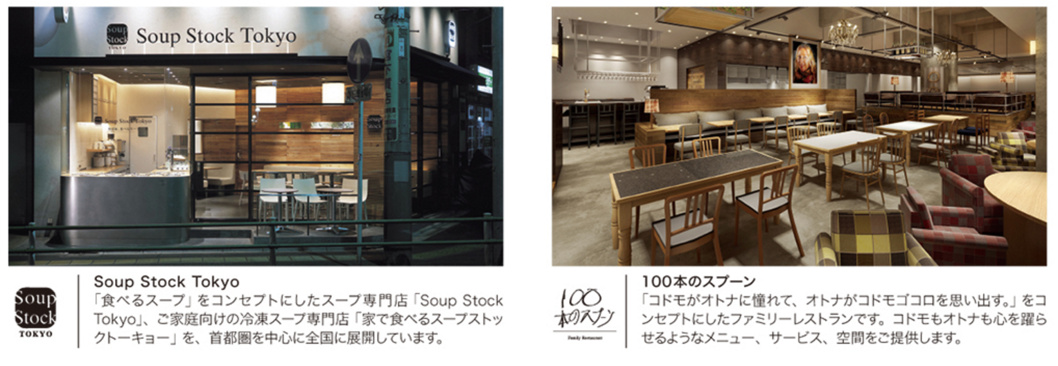
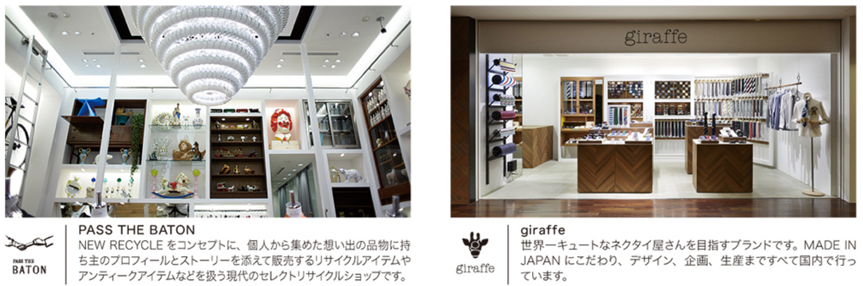
スマイルズ様事例のご紹介
株式会社スマイルズは、東京都目黒区にあるスープ・カレーを中心とする食品の製造・加工・販売、及び飲食店を経営、ネクタイ専門店やクリエイティブプロデュース等多岐に展開中
http://www.smiles.co.jp/
2000年創業 社員273名
http://www.cisco.com/web/JP/solution/enterprisenet/casestudy/1053_smiles_cs.html

Slide 6
スマイルズ様の課題
スマイルズ様事例紹介
スマイルズ様は、首都圏を中心に複数のブランドで店舗を展開しており、80 以上の店舗運営（2015 年 5 月現在）。それらの店舗で必要となる業務端末やPOS端末を含めた運用について同社では次のような課題を抱えていた。
●社内 ICT の運用管理に携わる人員が非常に少なく、人的リスクの回避が不可欠
●多数の店舗で用いる業務端末（タブレット、PC）の増加、ネットワークの管理が煩雑
●各店舗への速やかな展開、構築を可能にするため、極力自動化を図ることが必要
「当社のネットワークやシステム、アプリケーションの企画、開発、運用保守は私を含め 2 名で対応しており、人員、時間共にリソースは不足していました。万一の場合などに ICT 関連の運用レベルが大きく下がってしまうという問題があり、それを解決するために運用負荷を下げられそうなクラウド型のソリューションを検討していました。」
検討は 2013 年頃から始めていたのですが、良いと思えるものはなかなかありませんでした。

Slide 7
クラウド型ソリューションによる解決
スマイルズ様事例紹介
①タブレットを活用した、クラウド型のPOSシステムの採用により、全店を一元管理
→クラウド型POSシステムの採用
②タブレットを含む業務端末をセキュアに接続する、クラウド型ネットワークの採用
→Wi-Fiセキュリティクラウド（Meraki）の採用
「これこそ求めていたものだと直感して、その場で採用を決めました、店舗のデバイスをクラウドで統括的に管理できること、必要な機能がすべてそろっていること、セキュリティ含めた運用やインフラ管理に通じた人たちが開発したソリューションということが、ダッシュボード（管理画面）を見てすぐに理解できました。」
「使いやすく、業務効率やコスト効率の改善に注力でき、これから店舗が増えていく中で当社の求めるシステムに最適だというインスピレーションが非常に大きかったですね。」
「1 年以上悩んでいたことが 1 日で解決してしまうほどにインパクトがあるソリューションでした。」
「今後のビジョンも評価のポイントです。」

Slide 8
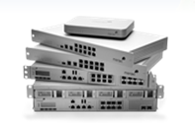
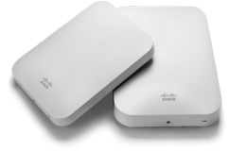
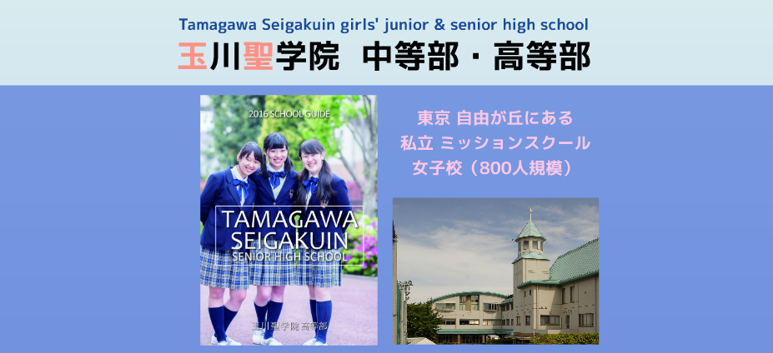
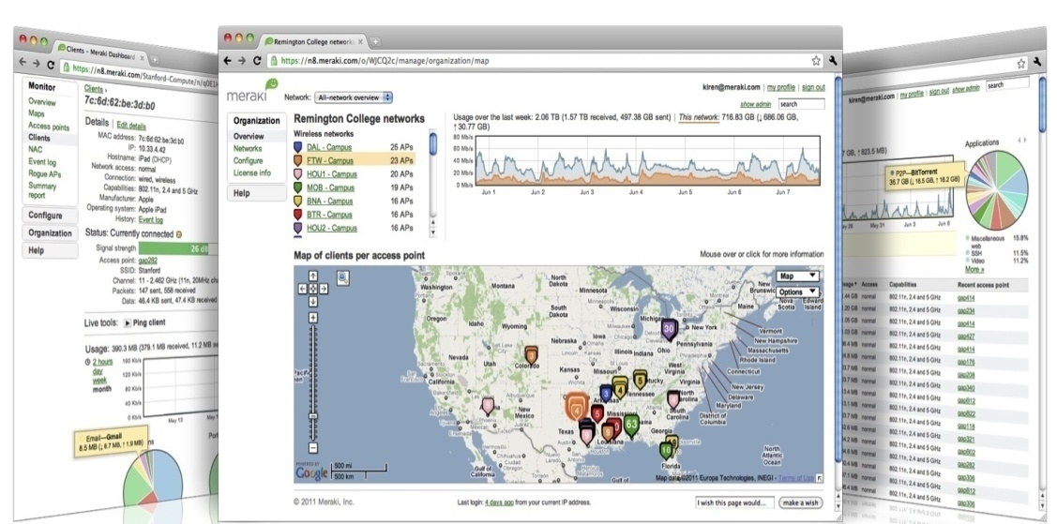
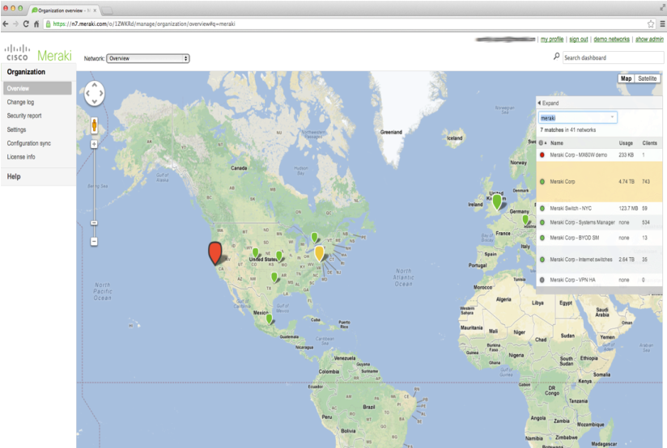

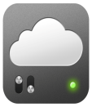
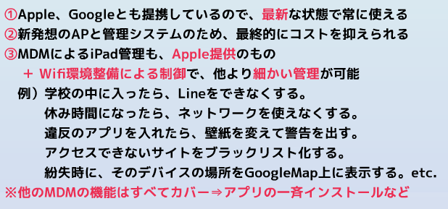
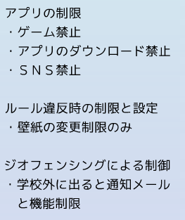
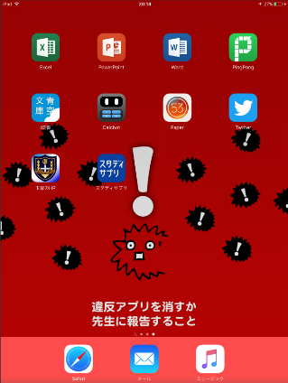
玉川聖学院様 事例のご紹介
ワイヤレス LAN
セキュリティ
アプライアンス
クラウド型という選択
安定性
管理性
セキュリティ
アクセススイッチング
モバイル デバイス
管理
～ クラウド型 MDMを採用 ～
『教育的な制限とルール作り』
たとえば、違反アプリを
インストールしたり、
貸出用の共用iPadを
校外へ持ち出すと
壁紙が変わり警告メッセージ
が表示される。
※ジオフェンシング機能は学校貸出用の共用iPadのみ設定
出典：2016/5/21開催 “導入事例に学ぶ学校向け無線LAN導入セミナー”
玉川聖学院様 ご講演資料
https://meraki.cisco.com/ja/customers/k-12-education/tamasei

Slide 9
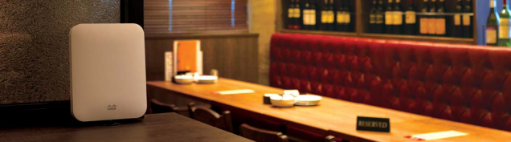
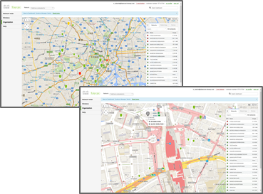

ダイヤモンドダイニング様事例のご紹介
課題
ソリューション
店舗でのフリーWi-Fiサービス整備
外国人向けブランド / マーケティング強化
多店舗展開時のスピーディなNWインフラ整備
シスコ Meraki 無線LAN アクセス ポイントの導入
全店舗にてFacebook Wi-Fiサービスを展開
構築時の設定 / 運用管理をすべてリモートで実施
結果～今後の取り組み
新店舗オープン時、短期間での無線LAN環境構築が実現
Facebook Check-in機能による口コミ集客効果
Facebook Insightによる顧客トレンド分析
Cisco CMX（Wi-Fiからの位置情報等データ管理システム）データの
マーケティング施策への活用 *Cisco Connected Mobile Experiences
首都圏100店舗、急成長を遂げる同社の機器設置・運用を一元化。
来店者増加施策に加え、さらなるサービス拡充のためのマーケティング データ収集基盤が実現！

Slide 10
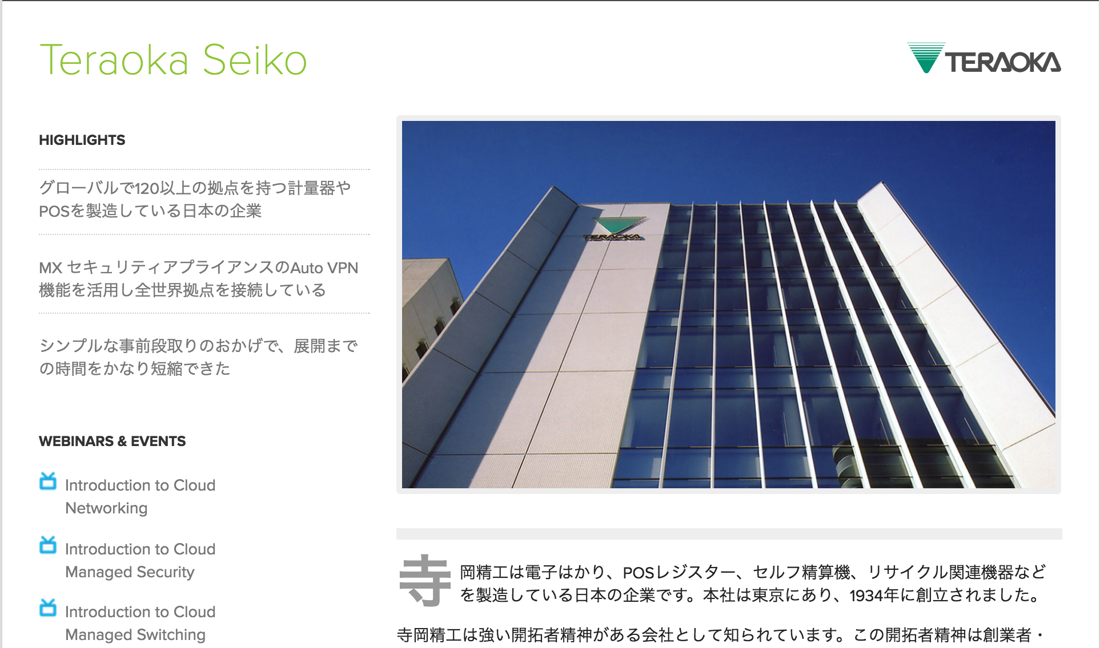
その他 導入事例
寺岡精工 https://www.meraki.com/ja/customers/industrial-manufacturing/teraoka-seiko
マサチューセッツ工科大学 https://www.meraki.com/ja/customers/higher-education/mit
Cardo https://www.meraki.com/ja/customers/architecture-construction/cardno
Design Within Reach https://www.meraki.com/ja/customers/retail/design-within-reach
オークランド統一学区 https://www.meraki.com/ja/customers/k-12-education/oakland-unified-school-district

Slide 11
Deal Registration

Slide 12
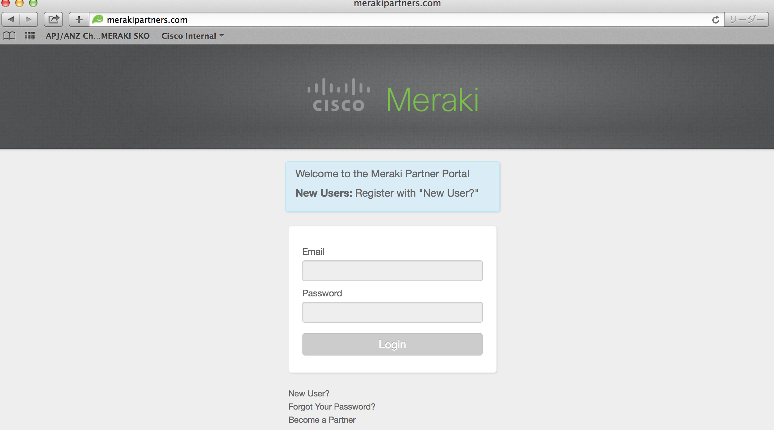
案件登録にはmerakiパートナーポータルへのログインが必要です

Slide 13
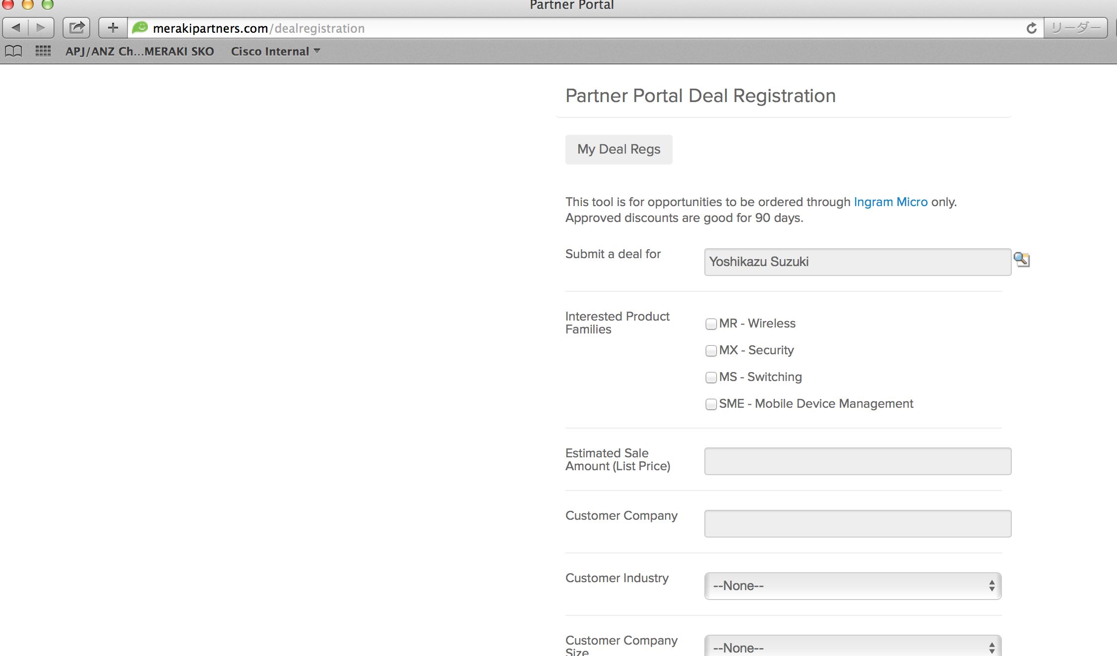
案件概要を英語で入力して申請

Slide 14
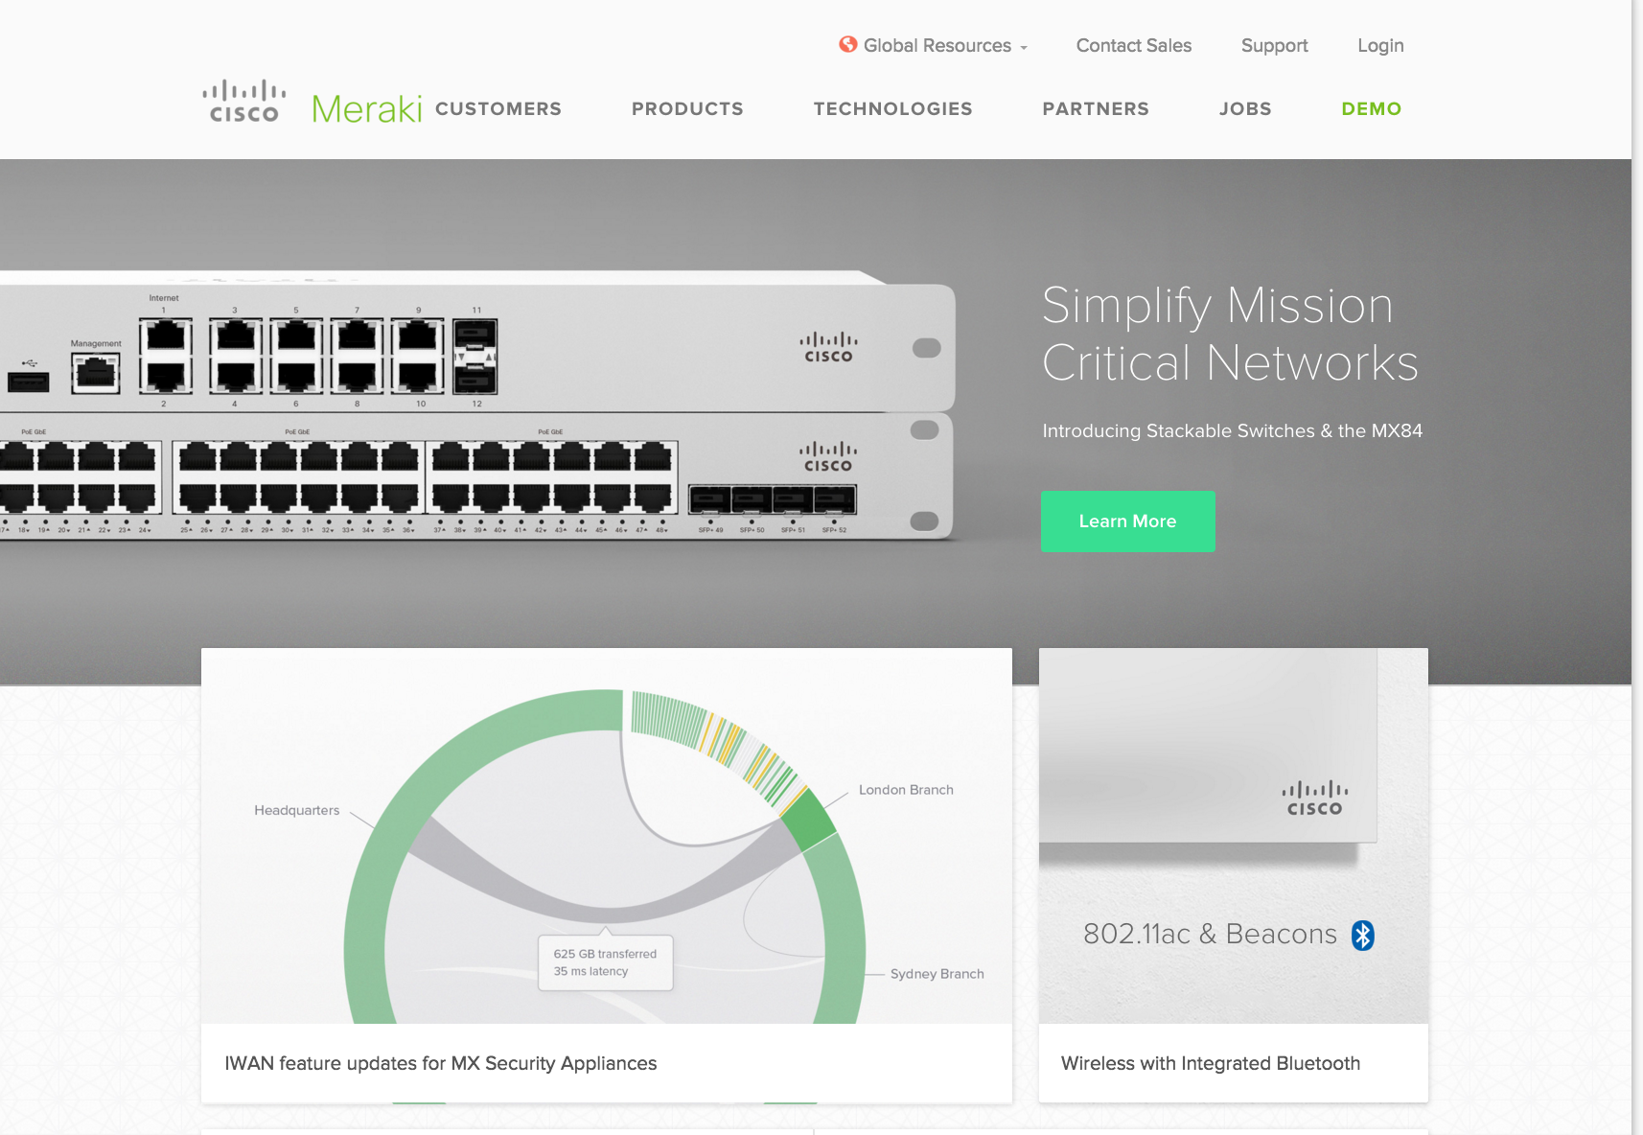
パートナー様向けデモサイト

Slide 15
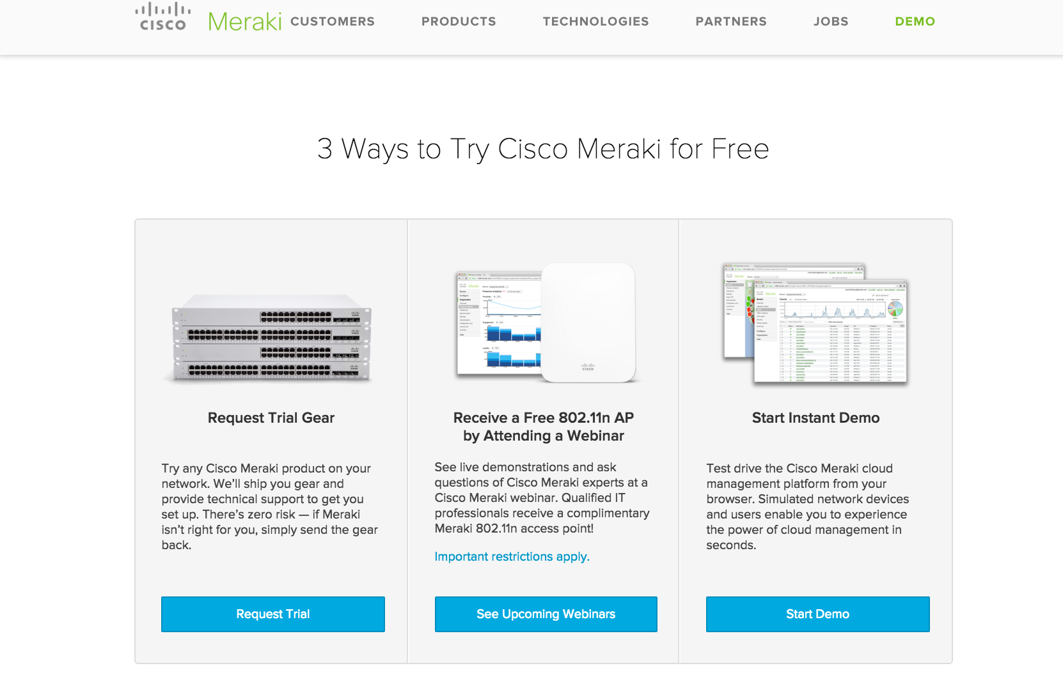

Slide 16
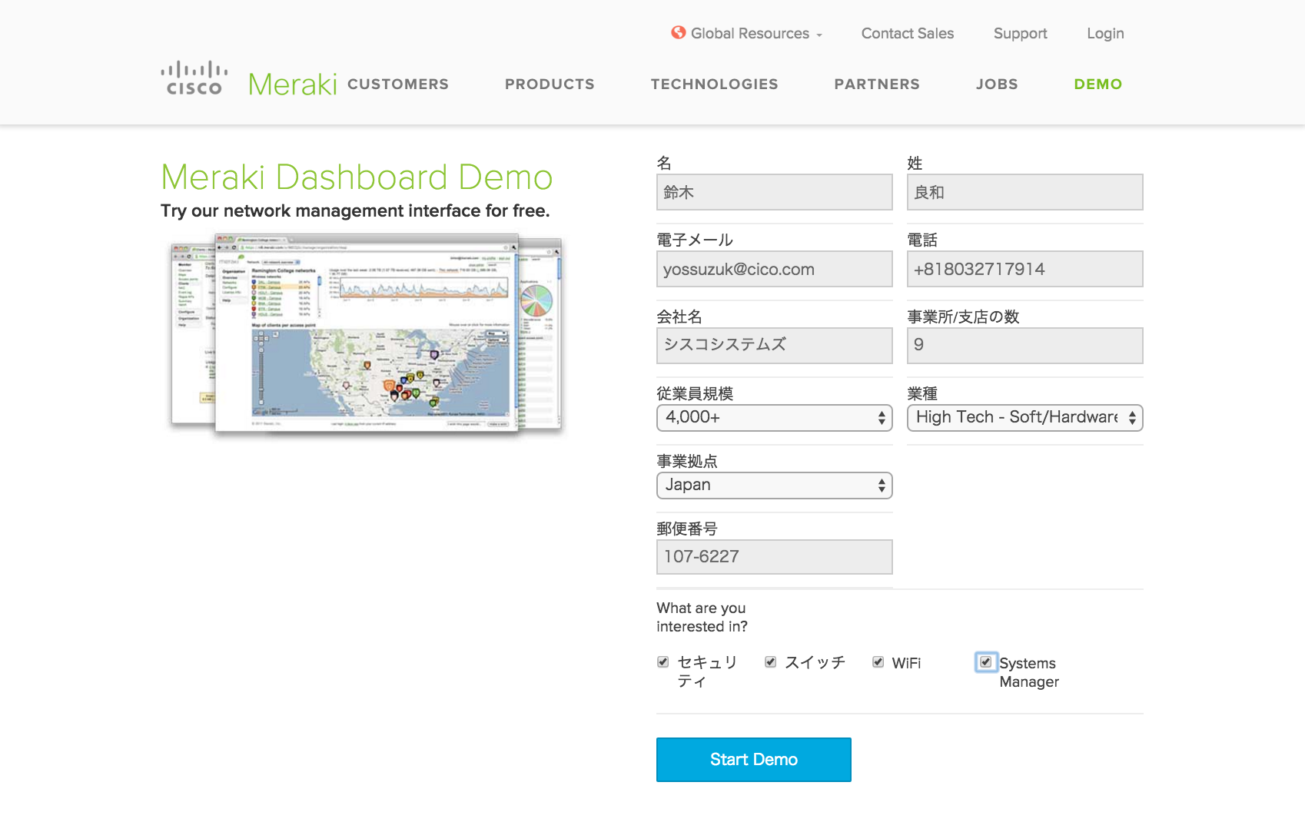

Slide 17
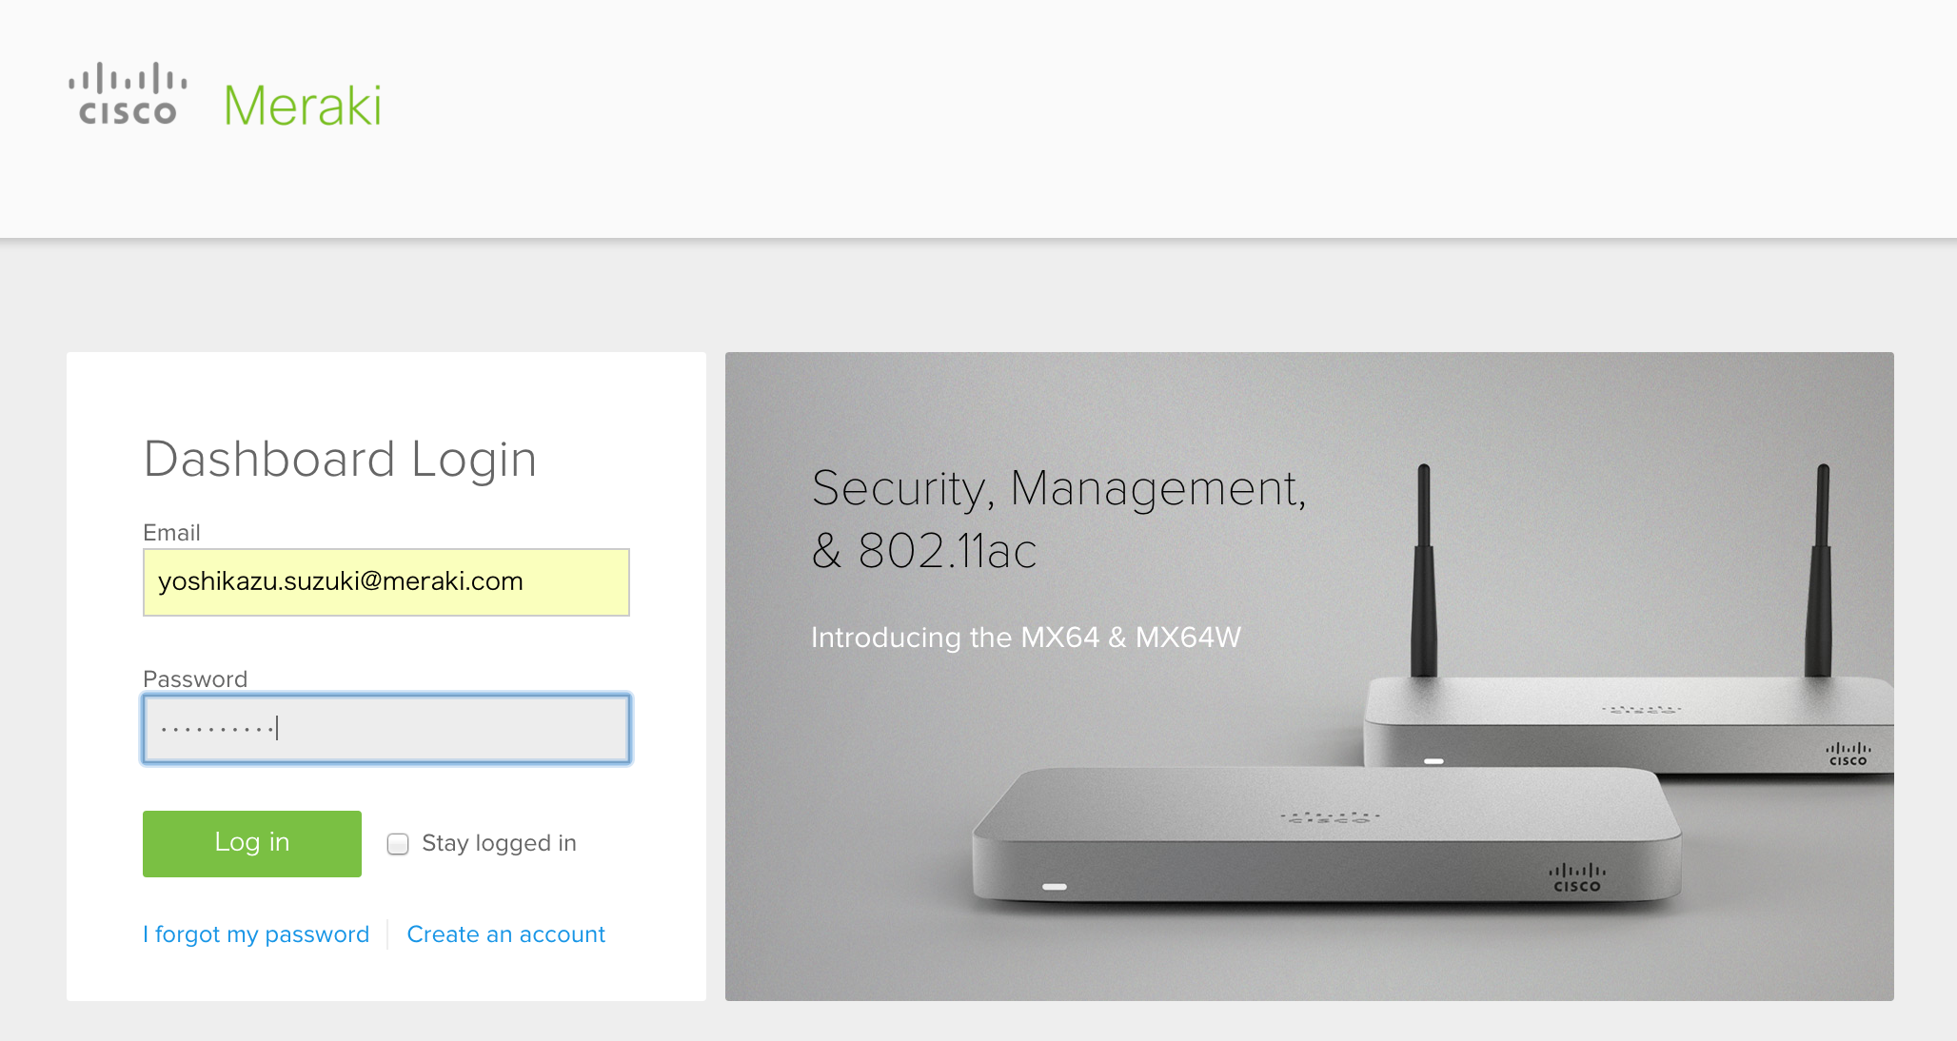

Slide 18
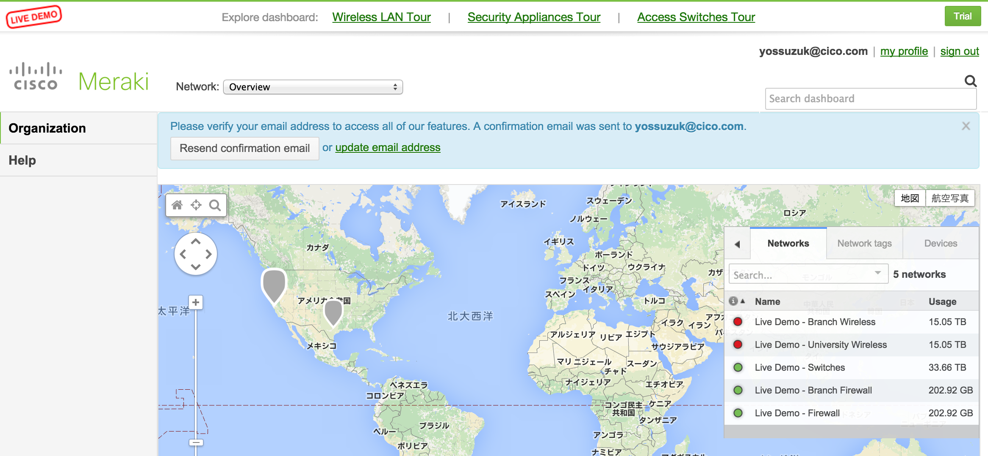

Slide 19
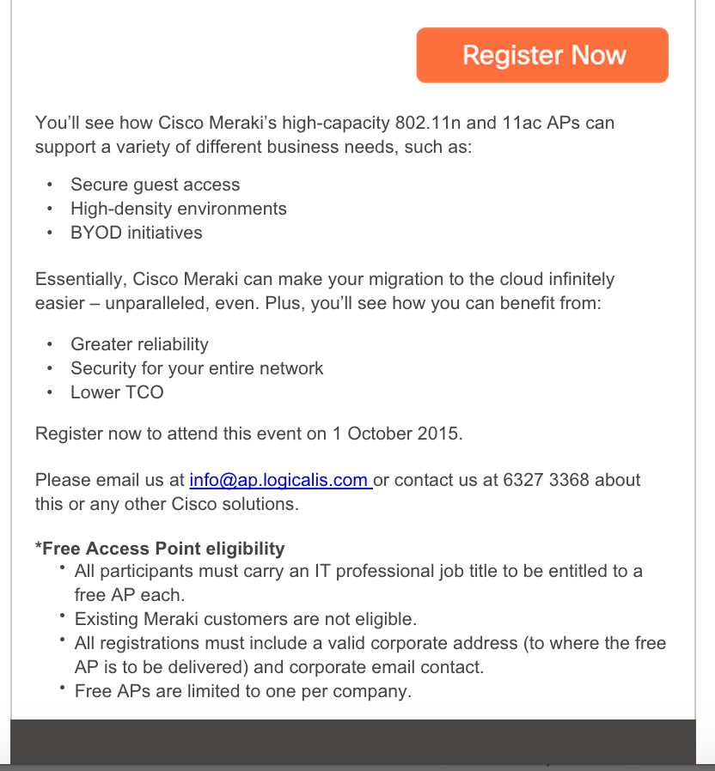
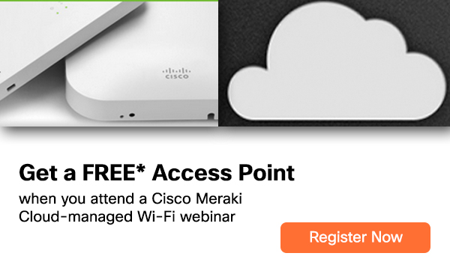

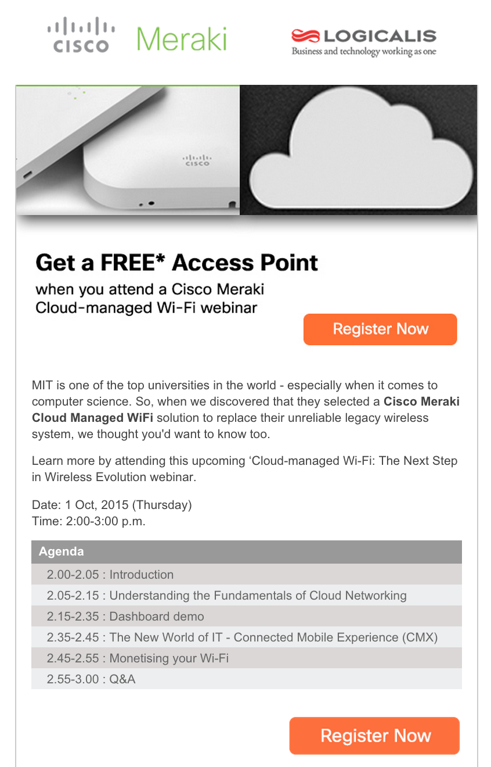
共同プライベートセミナーのご案内
参加されたエンドユーザ様1社につき1台フリーAP提供可能です

Slide 20
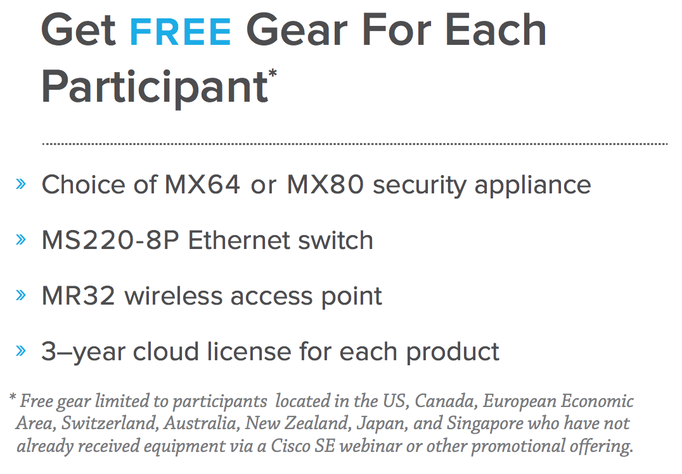
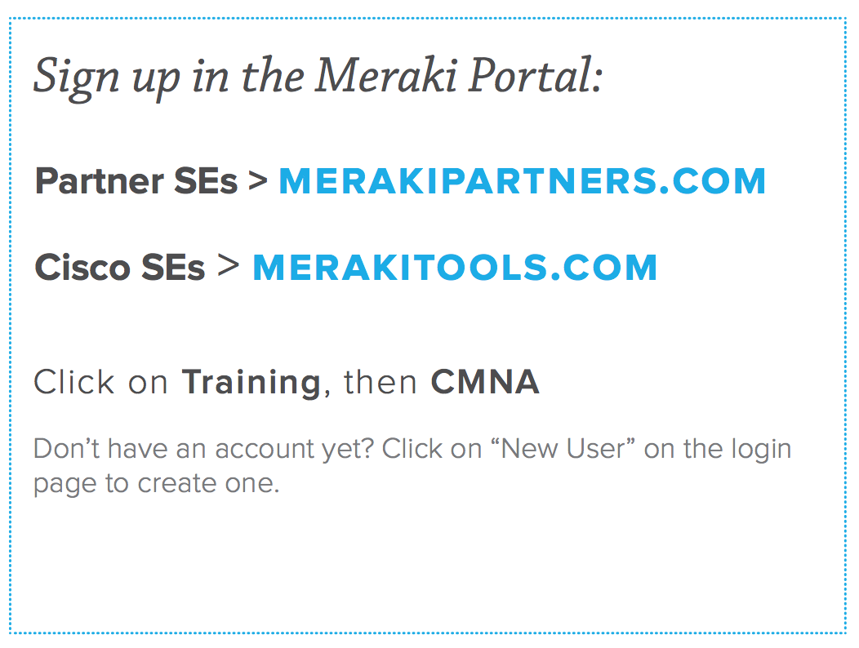
CMNAトレーニングのご案内
12/6, 12/7, 12/8@シスコミッドタウン21Fにて
対象はSEです
参加されたSE1名につきMR/MX/MSがそれぞれ3年ライセンス付きで提供されます
お申し込みはMeraki partner portalから(案件登録と同じサイト)

